Slide 1
আজকের ক্লাসে স্বাগতম

Slide 2
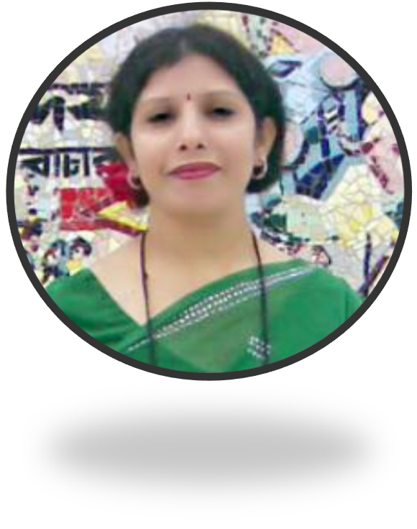
শাহানারা বেগম
প্রভাষক বাংলা
অষ্টধার বালিয়াপাড়া আলিম মাদ্‌রাসা
ময়মনসিংহ
বিষয়; বাংলা দ্বিতীয় পত্র
শ্রেণি; নবম-দশম
অধ্যায়; কারক
সময়ঃ ৫০ মিনিট
তারিখ;০২/০৮/২০১৮

Slide 3
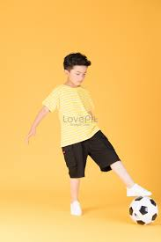
নিচের ছবিগুলোতে কী দেখতে পাচ্ছো ?

Slide 4
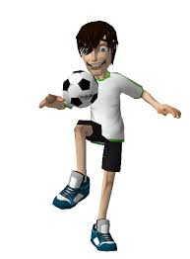
আজকের পাঠ
কারক
√কৃ+ অক ( ণক)
কারক শব্দের অর্থ ক্রিয়া সম্পাদনকারী

Slide 5
কারকের সংজ্ঞা বলতে পারবে
কারকের প্রকারভেদ বর্ণনা করতে পারবে ।
কারক নির্ণয় করতে পারবে ।
এই পাঠ শেষে শিক্ষার্থীরা ......

Slide 6
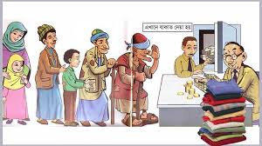
নিচের ছবিটি দেখ
কুদ্দুস মিয়া ইদে যাকাত তহবিল হতে নিজ হাতে গরিবদের কাপড় বিতরণ করেছেন।

Slide 7
নিচের প্রশ্নগুলো লক্ষ কর-
কে দেয় ?
কী দেয় ?
কাকে দেয় ?
কী দিয়ে দেয় ?
কখন দেয়?
কোথা হতে দেয় ?

Slide 8
চিত্রটি লক্ষ কর
নামপদ
হাতে
গরিব
কাপড়
কুদ্দুস মিয়া
ইদে
তহবিল
ক্রিয়াপদ
দিলেন
সম্পর্ক
কারক

Slide 9
এসো সংজ্ঞা মিলিয়ে নেই
বাক্যস্থিত ক্রিয়াপদের সাথে নামপদের সম্পর্কে বলে ।
কারক

Slide 10
কারকের প্রকারভেদ
কারক
কর্তৃকারক
কর্মকারক
অপাদান কারক
অধিকরণ কারক
সম্প্রদান কারক
করণ কারক

Slide 11
যেভাবে কারক নির্ণয় করতে পারি
কে ?/কীসে + ক্রিয়া
কর্তৃকারক
কী ? / কাকে ?+ ক্রিয়া
কর্মকারক
কী দিয়ে?/ কী উপায়ে
করণ কারক

Slide 12
অপাদান
কোথা হতে ?
সম্প্রদান
কাকে দান করা হল
অধিকরণ কারক
কখন

Slide 13
একক কাজ
কারক কত প্রকার ও কী কী উল্লেখ করে খাতায় লেখ ।

Slide 14
মূল্যায়ন
১)কারক শব্দের অর্থ কী?
২)কারক শব্দের প্রকৃতি –প্রত্যয় কী হবে ?
৩)নামপদের সাথে কার সম্পর্ককে কারক বলে ?
৪)কারক কত প্রকার ?
৫)ক্রিয়াপদকে কে দিয়ে প্রশ্ন করলে কোন কারক হয় ?
৬)স্বত্ব ত্যাগ করে কাউকে দান বুঝালে কোন কারক হয় ?

Slide 15
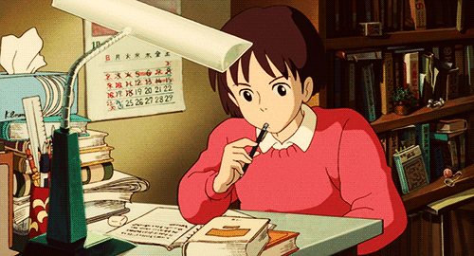
বাড়ির কাজ
কারক নির্ণয় করে নিয়ে আসবে –
১) মিনা বই পড়ে
২)পাখি গান গায় ।
৩)ফুল দিয়ে মালা গাঁথে ।
৪)ভিখারিকে ভিক্ষা দাও।
৫)গাছ হতে পাতা পড়ল ।

